Slide 1

第一节 向量的内积
一 内积的定义和性质
二 向量的长度与夹角
三 正交向量组
四 应用举例
五 正交矩阵与正交变换

Slide 2
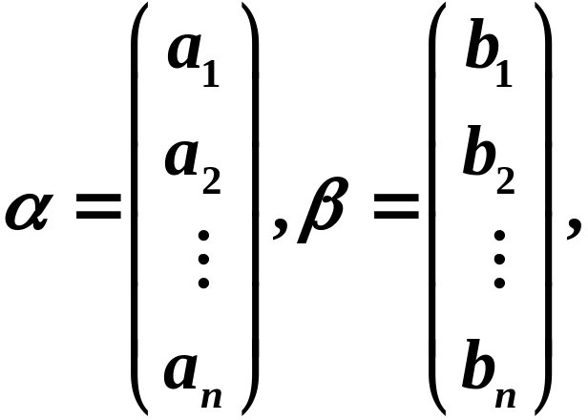

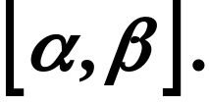
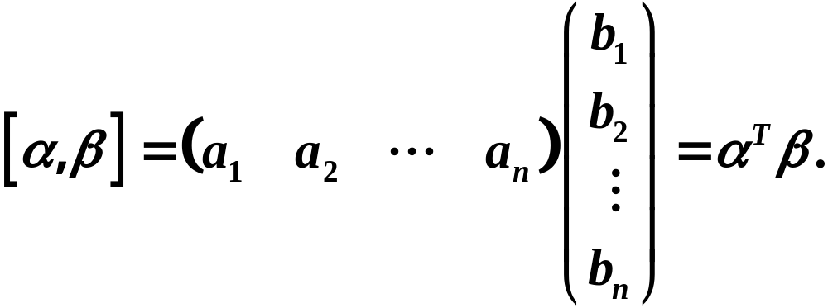
一、内积的定义与性质
1、定义
设ｎ维实向量
称实数
为向量α与β的内积，记作
注：内积是向量的一种运算，用矩阵形式表示，有

Slide 3
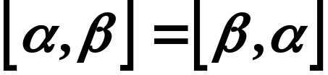
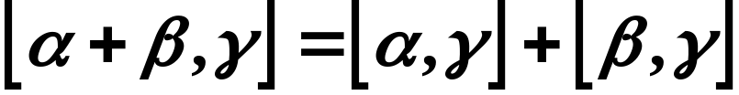
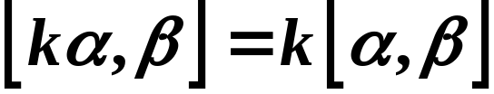
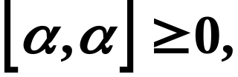

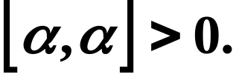
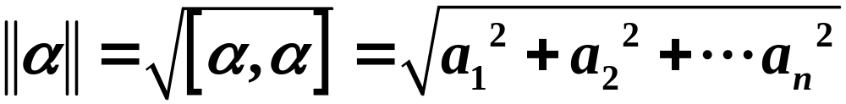
２、性质
（1）对称性：
（2）线性性：
（3）正定性：
当且仅当
时
二、向量的长度与夹角
１、长度的概念
令
为ｎ维向量α
的长度（模或范数）.
特别
长度为１的向量称为单位向量.

Slide 4
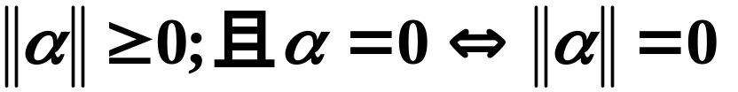

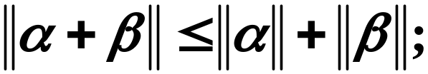
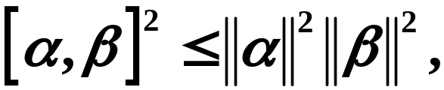
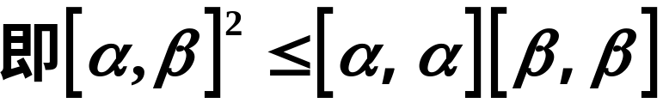
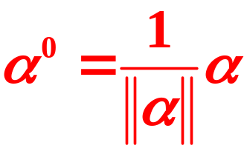
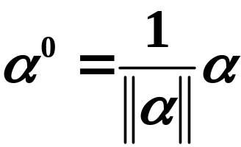
２、性质
（1）正定性：
（2）齐次性：
（3）三角不等式：
（4）柯西－施瓦兹（Cauchy－Schwarz）不等式:
当且仅当α与β的线性相关时，等号成立.
注
①当
时，
是α的单位向量.
②由非零向量α得到单位向量
的过程
称为把α单位化或标准化.

Slide 5
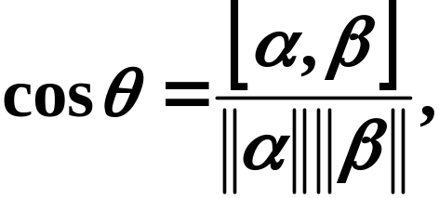
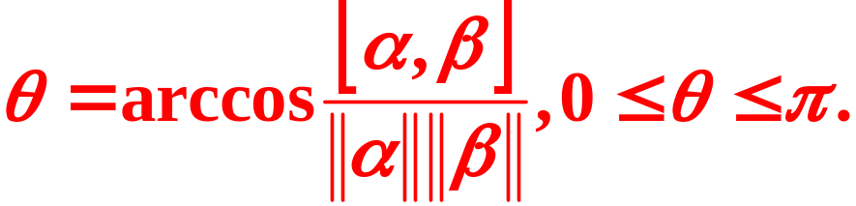
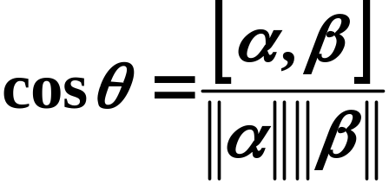
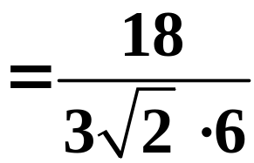
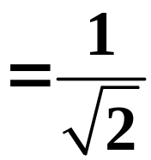
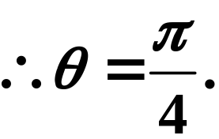
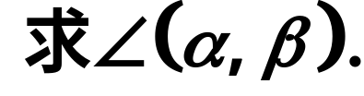
３、夹角
设α与β为ｎ维空间的两个非零向量，α与β的夹
角的余弦为
因此α与β的夹角为
例
解
练习

Slide 6
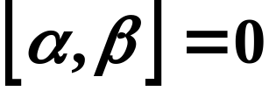


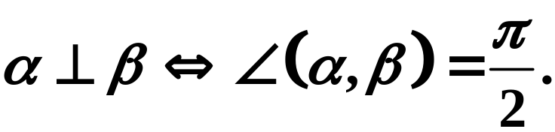
三、正交向量组
1、正交
当
，称α与β正交.
注
① 若 ，则α与任何向量都正交.
②
③ 对于非零向量α与β，
2、正交组
若向量组中的向量两两正交，且均为非零向量，则
这个向量组称为正交向量组，简称正交组.
3、标准正交组
由单位向量组成的正交组称为标准正交组.

Slide 7



4、性质
定理
正交向量组必为线性无关组.
定理
若向量β与
中每个向量都正交，则
β与
的任一线性组合也正交.
5、正交基
若正交向量组
为向量空间Ｖ上的一个基，
则称
为向量空间Ｖ上的一个正交基.
6、标准正交基
若标准正交组
为向量空间Ｖ上的一个基，
则称
为向量空间Ｖ上的一个标准正交基.

Slide 8

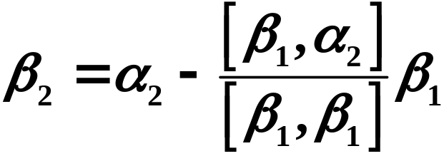

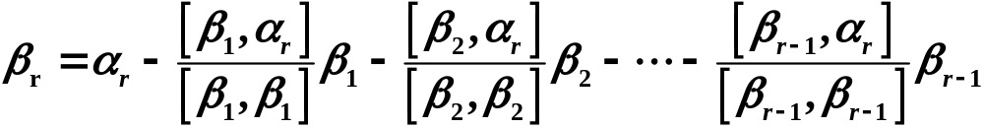
7、施密特（Schmidt）正交化法
设
是向量空间Ｖ的一个基，要求向量空
间Ｖ的一个标准正交基，就是要找到一组两两正交的单
位向量
，使
与
等价，
此问题称为把
这组基标准正交化.
1）正交化
令

Slide 9

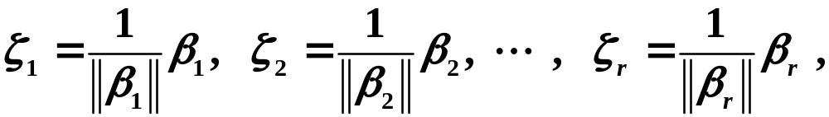



则
两两正交，且与
等价.
2）标准化
令
就得到Ｖ的一个标准正交向量组.
如果
是Ｖ的一组基，则
就是
Ｖ的一组标准正交基.
上述方法称为施密特（Schmidt）正交化法.
注
上述方法中的两个向量组对任意的
与
都是等价的.

Slide 10

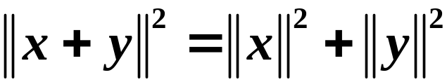

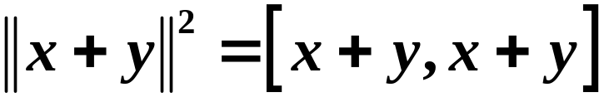
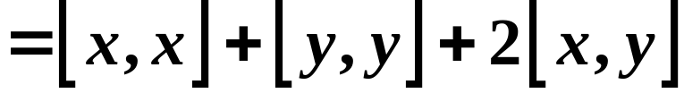
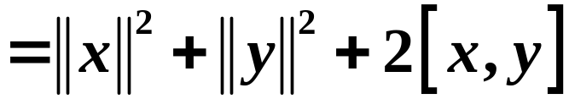
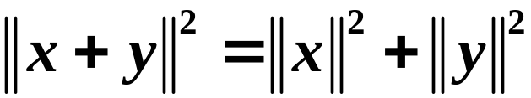
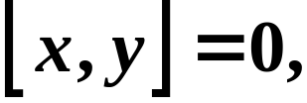
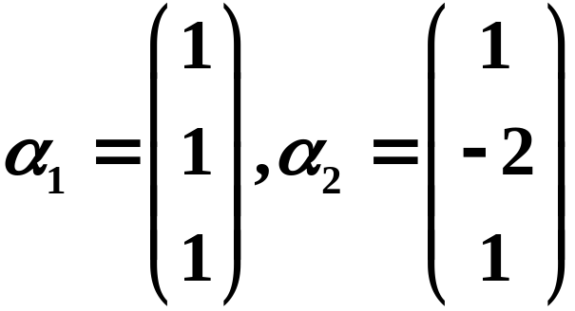

四、应用举例
例1
证明： 中，勾股定理
成立
的充要条件是 正交.
解
所以
成立的充要条件是
即 正交.
例2
已知三维向量空间中，
正交，
试求
是三维向量空间的一个正交基.

Slide 11
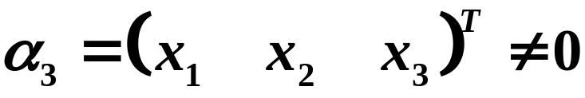
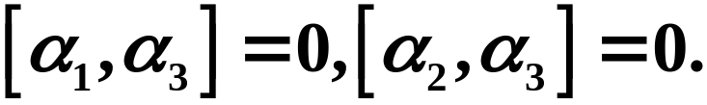
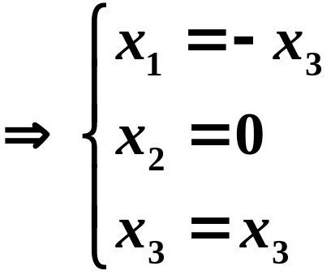
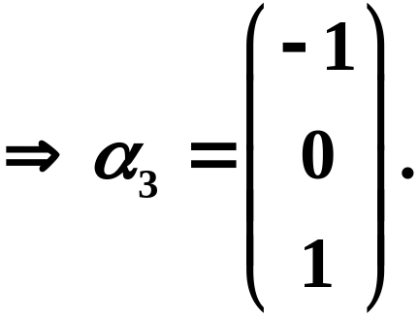
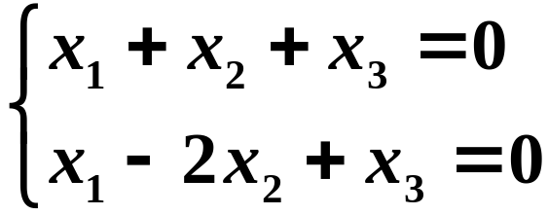
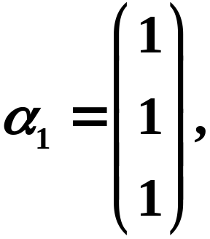



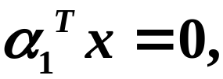

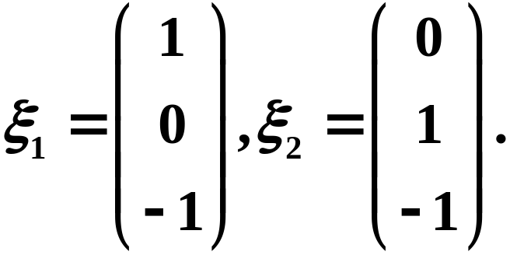
解
设
则
即
例4
已知向量
求 的一个标准正交基.
解
设非零向量 都于 正交，
即满足方程
或
其基础解系为

Slide 12
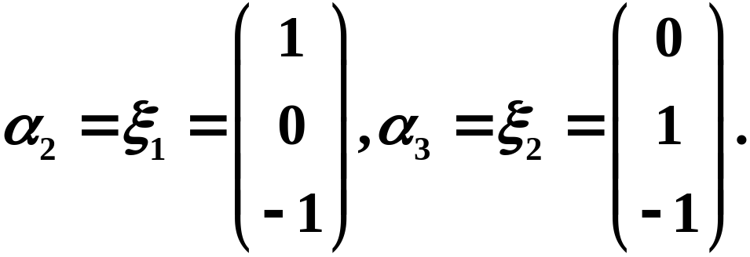
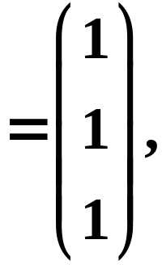
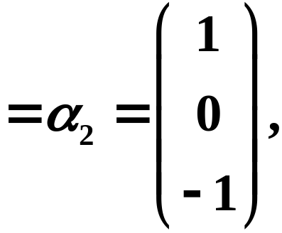
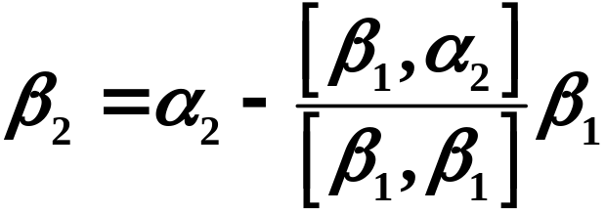
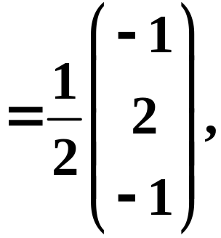
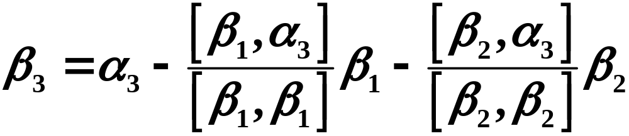
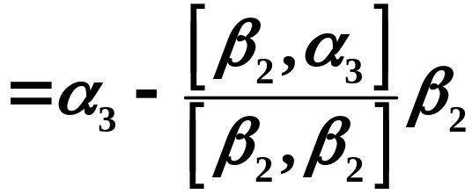
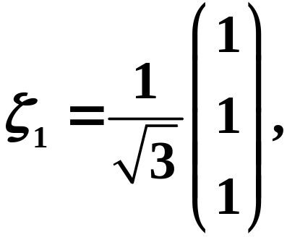



令
1）正交化
令
2）标准化
令

Slide 13







五、正交矩阵和正交变换
1、定义
如果ｎ阶矩阵满足：
则称Ａ为正交矩阵.
若Ａ按列分块表示为Ａ＝
则
可表示为
亦即
其中

Slide 14





2、正交矩阵的充要条件
① Ａ的列向量是标准正交组.
② Ａ的行向量是标准正交组.
注
正交矩阵Ａ的ｎ个列（行）向量构成向量空间
的一个标准正交基.
3、正交变换
若Ｐ为正交矩阵，则ｙ=Ｐｘ线性变换称为正交变换.
设ｙ=Ｐｘ为正交变换，则有
注
经正交变换后向量的长度保持不变,内积保持不变,
从而夹角保持不变.

Slide 15




判断下列矩阵是否为正交矩阵.

